Slide 1
Tutorial: Consulta de CEP Automatizada
Feira do Empreendedor ETEC/2025
AJAX com Fetch API — Comunicação Assíncrona

Slide 2
Introdução ao Projeto
O que é AJAX?
AJAX (JavaScript Assíncrono + XML) permite a comunicação com o servidor sem recarregar a página.
Projeto:
Consulta automática de endereço usando o CEP informado pelo usuário, com integração à API ViaCEP.
Objetivo:
Mostrar o uso prático de tecnologias modernas como JavaScript, Fetch API e Bootstrap.

Slide 3
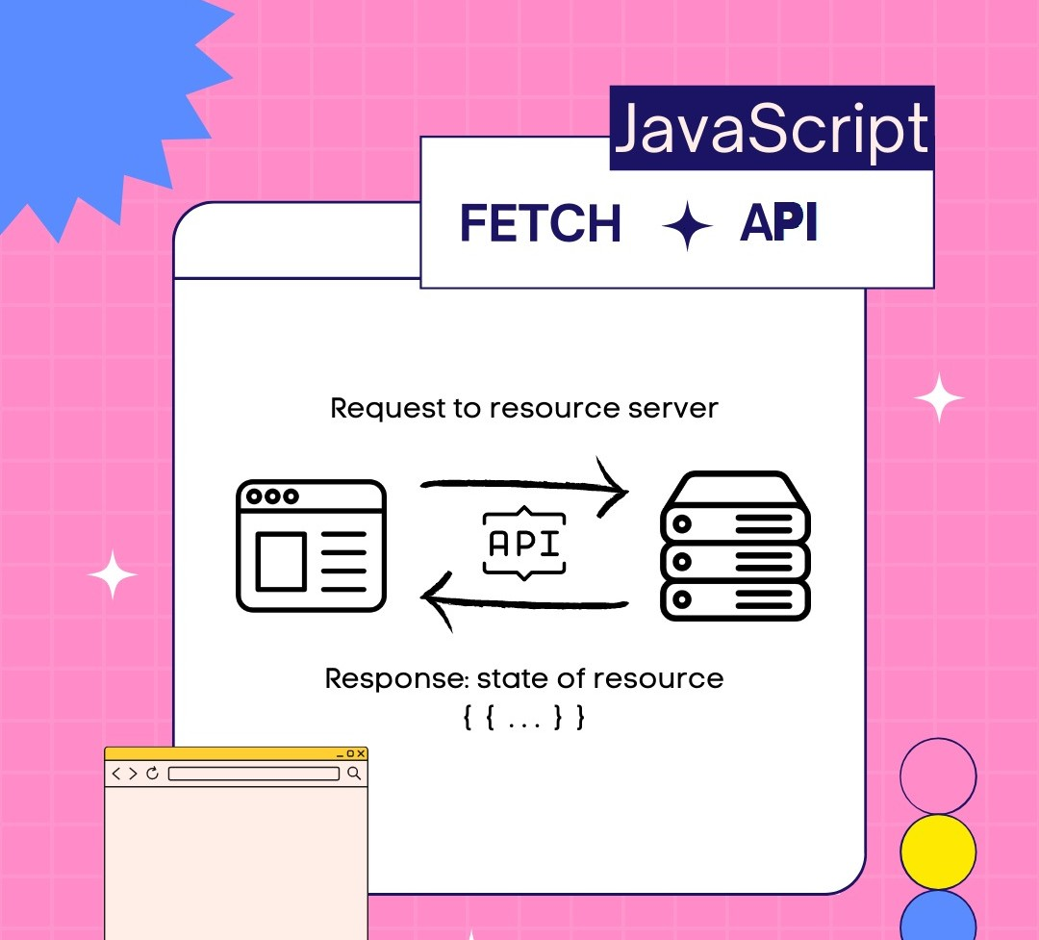
JavaScript (FETCH) → Envia requisição → Servidor → Retorna resposta (dados em JSON).

Slide 4
Palavras chave: Navegador, Ajax, Requisição , Fetch Api, Assíncrono, Servidor, Promises.
📖 Glossário:
🔍 Navegador
É o programa que usamos para acessar sites na internet, como o Google Chrome, Mozilla Firefox ou Microsoft Edge. Ele interpreta o código das páginas e exibe o conteúdo de forma visual para o usuário.
🔁 Ajax (Asynchronous JavaScript and XML)
É uma técnica usada para atualizar partes de uma página da web sem recarregá-la inteira. Por exemplo: ao digitar algo em um campo de busca e os resultados aparecerem automaticamente, isso é feito com Ajax.
📩 Requisição
É quando o navegador pede algo ao servidor, como um arquivo, imagem ou informação. Existem diferentes tipos de requisição, como:
GET: para buscar dados;
POST: para enviar dados.

Slide 5
🌐 Fetch API
É uma ferramenta moderna do JavaScript que serve para fazer requisições a servidores. Com ela, conseguimos buscar informações de forma simples e clara. Exemplo: buscar a previsão do tempo de um site externo.
⏳ Assíncrono
Significa que algo acontece em segundo plano, sem travar o restante do site. Por exemplo, enquanto um dado está sendo buscado do servidor, o usuário pode continuar usando a página normalmente.
🖥️ Servidor
É o computador (ou sistema) que guarda os sites e envia os dados quando o navegador faz uma requisição. Ele responde com arquivos, textos, imagens ou o que for solicitado.
🤝 Promises
São objetos do JavaScript que representam uma promessa de que algo será feito no futuro. Elas ajudam a lidar com ações assíncronas, como esperar uma resposta do servidor. Podem estar:
Pendente (ainda esperando),
Resolvida (deu certo),
Rejeitada (deu erro).

Slide 6
Tecnologias Utilizadas
• HTML5: Estrutura do formulário
• CSS3 + Bootstrap: Estilização e responsividade
• JavaScript: Lógica e interatividade
• Fetch API: Comunicação Assíncrona com Front-
End
• Servidor
• API ViaCEP: Retorna com os dados preenchidos no
formulário
• Base no CEP

Slide 7
Passo a Passo
1. Crie uma pasta do projeto no seu computador.
2. Copie o código HTML, CSS e JS para essa pasta.
3. Crie subpastas como /src/js e salve o arquivo main.js lá.
4. Instale o Bootstrap via npm: npm install bootstrap --save
5. Execute o projeto abrindo o HTML em um navegador.

Slide 8
Funcionamento do Código
• Captura o CEP digitado pelo usuário.
• Remove caracteres desnecessários (ex: hífen).
• Faz uma requisição GET para a API ViaCEP.
• Ao receber a resposta, preenche os campos do Fomulário
• formulário.
• Se houver erro, exibe mensagem no console.

Slide 9
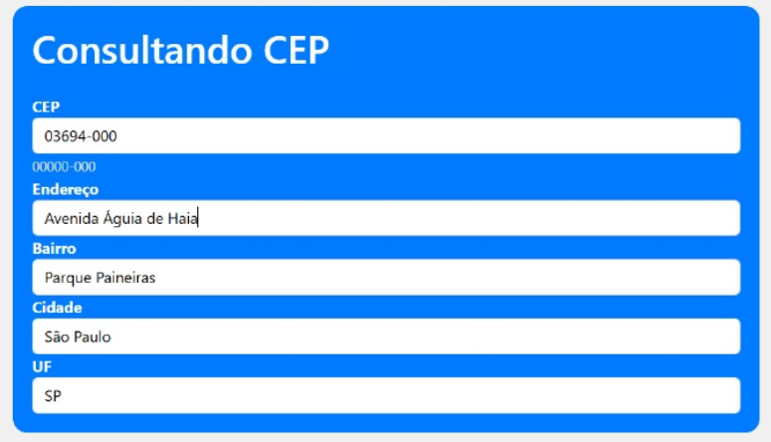
Apresentação do formulário para Consulta CEP no Navegador

Slide 10
Bibliografia https://youtu.be/Pi6wkdU2vR4?si=2BJQS-_Ke1qxymHO

Slide 11
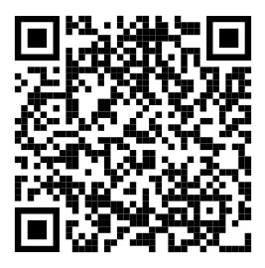
QRCode: Tutorial, Apresentação e Código VSCode

